Slide 1

小学综合实践活动项目化实施
路径与建议

Slide 2



前言
将项目化学习的理念和方法融入小学综合实践活动的实施过程，构建小学综合实践活动项目化实施路径，并提出具体实施建议，以期更好地发挥实践育人的价值，为教师高质量开展综合实践活动提供参考。

Slide 3
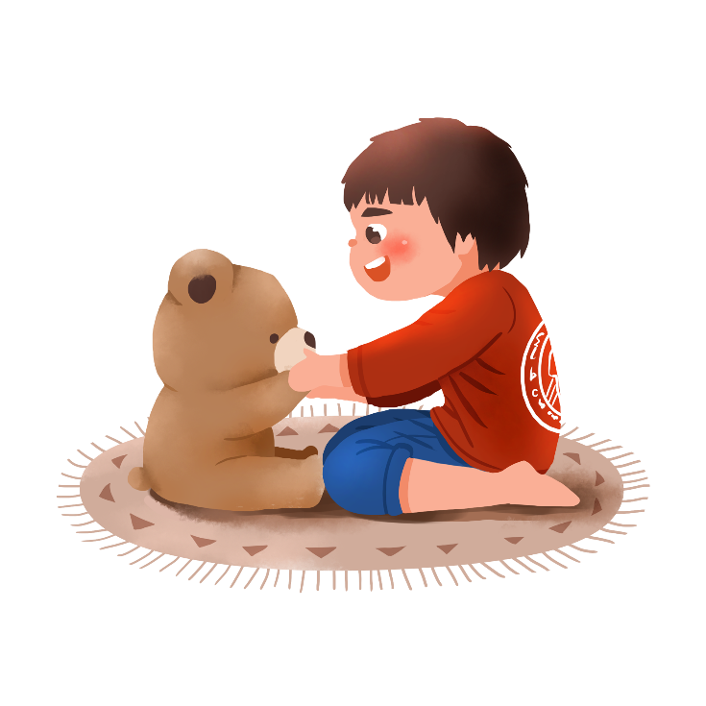


目录
01 PART ONE
02 PART TWO
实施的价值意蕴
实施路径
03 PART THREE
实施建议

Slide 4

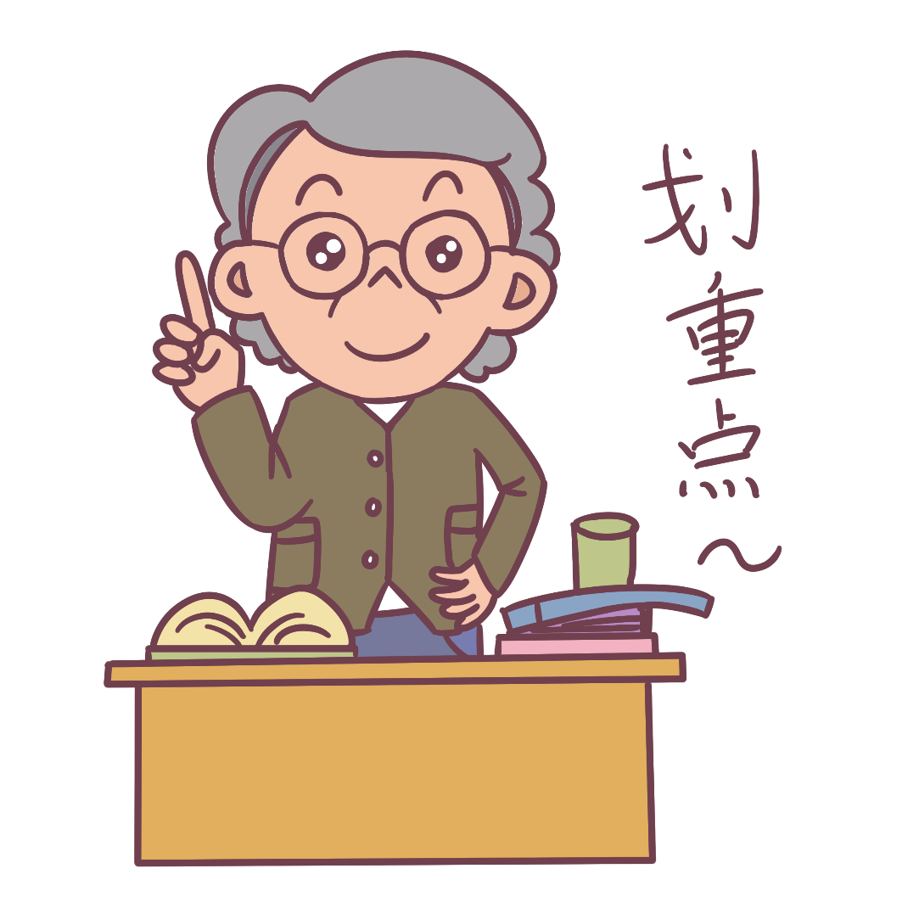

01
价值意蕴
实践性：综合实践活动与项目化学习的共同特征
综合实践活动
项目化学习
是一种“问题解决学习”，实践性是其最本质的属性。
是一种建构性的教与学方式，它的突出特点也是实践性。
主要载体不是教科书，而是实践过程本身。
将学习任务转化成具体的项目——提出问题——进行研究、设计和实践操作——解决问题，对项目成果进行展示和分析
采用项目化的方法实施综合实践活动，有利于整合两者的优势，充分发挥实践育人的价值。

Slide 5


01
价值意蕴
现实性：项目化方式有助于解决综合实践活动实施中的关键问题
综合实践活动存在若干误区，主要表现为：
仅仅满足了让学生形成某种动于操作技能，回避对真实问题探究与体验的技能化倾向；仅仅满足于用既有经验和常识提出问题、从事活动的常识化倾向；
仅仅满足于“上网查资料”等简单活动方式的简单化倾向；
活动开展流于形式，缺乏实质内涵的形式化倾向。
主张建构性学习
项目化
学习
主要优势在于能为学生提供运用知识技能解决真实问题的情境
在问题的驱动下，学生可以有目的地、灵活地、深入地运用所学知识解决问题

Slide 6
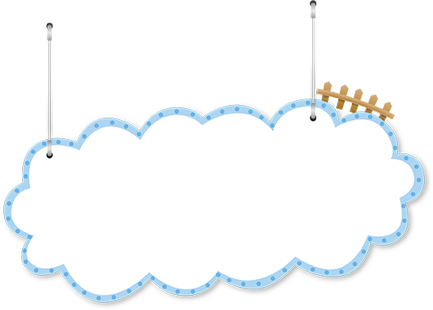
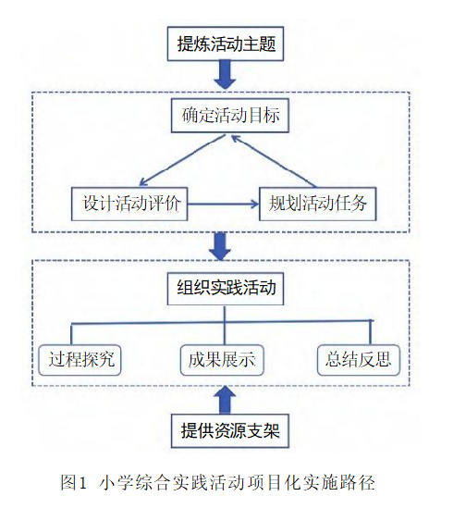
02
实施路径
提炼活动主题
对活动价值、内容的高度概括与凝练
问题性
生活性
可行性
比如，“访秋白踪迹，当特刊主编”活动主题
确定活动目标
实践活动的起点，也是检验学生活动成效的落脚点
问题解决
创意物化
价值体认
责任担当

Slide 7
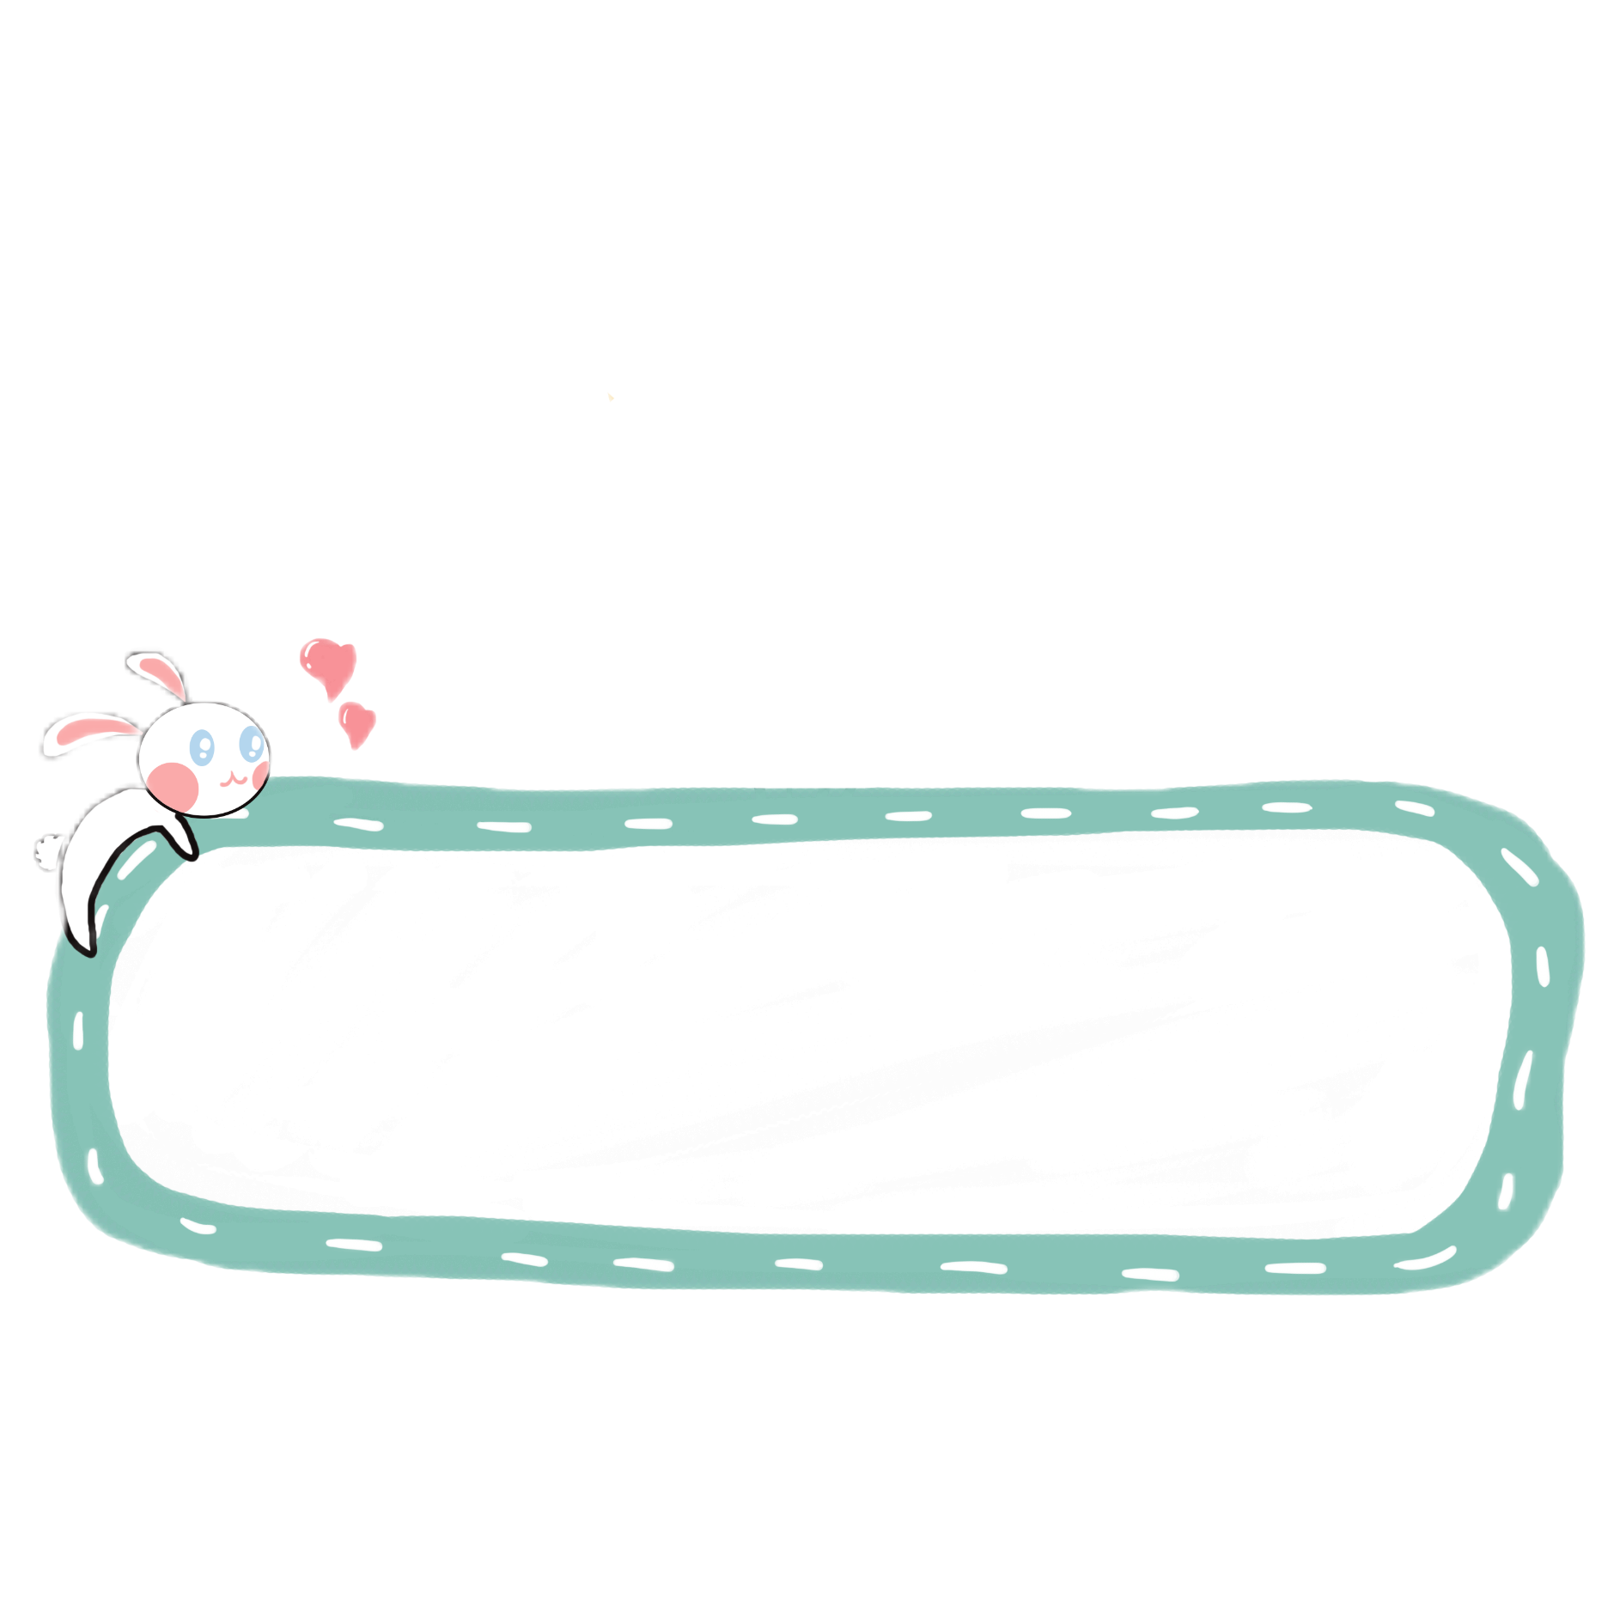
02
实施路径
设计活动评价
实现有效的反馈和改进
运用表现性评价
报纸编辑方法的学习、瞿秋白伟大事迹的了解等
信息收集活动，重点考查学生的信息收集和处理能力，主要依据学生的最终作品。
实地考察翟秋白纪念馆
实践活动，重点考查学生的观察、探究、小组合作能力，主要依据学生在活动过程中的表现。

Slide 8


02
实施路径
规划活动任务
是指向活动目标的行动路线
第一，建构具有内在逻辑关系的学习任务系统。
第二，任务导向成果输出,具有完整性、连续性、发展性。
第三，通过驱动性问题帮助学生理解学习任务。
如在上述活动中，教师以“如何创办一期报纸特刊，弘扬秋白精神?”为驱动性问题，引导学生主动参与这一具有挑战性的探究活动。在任务的完成过程中，学生需要进行资料处理、创意设计等，通过团队协作最终将知识转化为解决问题的能力。

Slide 9
02
实施路径
组织实践活动
让学生带着问题展开过程探究、成果展示、总结反思
首先要鼓励学生科学、规范地综合运用多种研究方法开展探究，如查阅资料、问卷调查、采访、实地考察等，同时在解决问题的过程中对研究方法进行迭代更新。
其次要为学生提供个性化、创造性的展示空间与机会，激发学生实践的积极性与主动性。
最后在实践过程中要调动并培育学生的高阶认知思维，引导学生进行总结反思。
“动手做了”≠“学会了”“做好了”
引导学生带着自己的生活经验、情感、思维、身体各感官等深度参与整个实践过程。
学生身体力行、手脑结合，在真实的活动中获得经验、增长智慧、深化情感、提升素养。

Slide 10

02
实施路径
提供资源支架
是实践活动有效开展的支撑和保障
活动前，教师要预设学生可能会遇到哪些问题，指导学生规范运用课题研究的程序和方法，确定活动的规划与方向；
根据学生需要提供多样学习资源和支架
活动中，通过活动记录单、活动指南等引导学生参与活动全过程，注重活动过程的监控、调整；
活动结束后，要提供成果交流展示平台、结题报告格式、评价单等支架，引导学生对活动进行反思和评价。

Slide 11

03
实施建议
素养为本，以学生的学习实践为中心
问题真实，观照学生的生活世界
首先要将素养培育作为核心目标，统领过程设计。
其次，活动的组织与实施要以学生为中心来推进。
最后，要关注学生的成长表现，帮助学生了解自身参与活动的状况和素养发展情况。
一方面，活动主题指向真实性问题。
另一方面，活动主题可以从学生生活经验、社会热点中选择。
持续探究，让学生经历完整的问题解决过程
逆向设计，让学生的素养真正落地
第一，基于活动目标的逻辑关系展开实践过程。
第二，引导学生采用具身学习等多种学习方式，主动地深度参与到活动任务中。
第三，引导学生学习并尝试专家思维。
遵循“逆向设计”原则，坚持“以终为始”理念。
实现“教—学—评”一致，真正促进学生核心素养的达成。

Slide 12
课程结束
谢谢聆听

